Slide 1
地域の問題点抽出
SW-ingリサーチ ローカルアクト

Slide 2
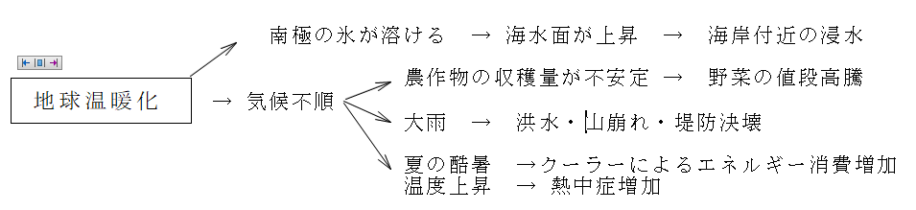
問題点抽出の手順
 | カテゴリー
1 | 防災
2 | 教育
3 | 医療・福祉
4 | 伝統文化
5 | 環境
6 | 産業
7 | 産業
矢印の向きに問題点を
具体化・焦点化します。
元に戻さないように！
ダメな例：
人口減少→地域の衰退→
スーパーの撤退→人口流出
大テーマ（カテゴリー）の設定
カテゴリー別の問題点の抽出
問題点の具体化、焦点化
例 カテゴリー：地球温暖化の場合
ロジックツリー
Notes:
カテゴリーの分類で連想する問題点について

Slide 3
問題点の具体化・焦点化のこつ
4W1H法
  Who (だれの どんな人･･･）
  Where（どこの どんな場所･･･）
  When （いつ どんな時･･･）
  What （何の どんな物･･･）
  How （どのような）
通常はWhyを加えて5W1H
漠然と考えるのは難しいので方向性をイメージしながら考えます。この手法は物事を具体化するときによく使われるフレームワーク手法です。
専業・兼業農家の減少
農業従事者不足
Who
野球チームの存続困難
畜産農家の減少
考え方の例
Who
How
小学生の減少
Who
スポーツしている子供
サッカー人数不足
試合に出れない
Who
人口減少
Where
山間部の集落消滅

Slide 4
ロジックツリーの作成手順
 | カテゴリー
1 | 防災
2 | 教育
3 | 医療・福祉
4 | 伝統文化
5 | 環境
6 | 産業
7 | 産業
カテゴリーの分担（グループごと）
各自metamojiワークシート内にカテゴリーに関して思いつく問題を付箋で入力
できるだけ多く！ ブレインストーミング的に
グループ内で話し合いながらロジックツリーの形に並びかえる(付箋を追加しながら）
協力してこの時間に完成させてください
Notes:
注意点 各カテゴリーも地域に関する問題と関連させて考えること
産業は考えられれる範囲が広いので2グループが担当するようにした
産業：人々が生活する上で必要とされるものを生み出したり、提供したりする経済活動のこと
（工業 農業 商業 林業 観光業 第6次産業 地場産業 金融 保険 不動産 通信 サービス業など）
イメージがわきにくそうならキーワードを

Slide 5
各自テーマ（問題点）設定
SW-ingリサーチ ローカルアクト

Slide 6
テーマ（問題点）設定の手順
自分の興味のあるカテゴリーを決める
  （前時に担当していないカテゴリーもOK)
具体化・焦点化した問題点を３つ選ぶ（新たに考えてもOK）
それぞれの理想の状態を考える
理想の状態に近づけるための解決方法（仮）を考える
どのようなデータが必要になるかを考える
ワークシートに記入

Slide 7
テーマ設定について
地球温暖化をテーマとした場合
原因は多岐にわたり、解決方法は
世界中の国レベルの取組の話になる。
また、すぐには解決できそうにない。
熱中症増加をテーマとした場合
・学校の体育の授業は午前中の涼しい時間に実施
・電気料金、エアコンの値下げ
・熱中症予防と対処方法の広報活動
・送風機能付き作業着の普及
矢印の終点近くでテーマ設定すること！
Notes:
人口減少や少子高齢化をテーマとする生徒が割といますが様々な要因が複雑に作用しており、解決することは容易ではありません。
それに、例えば、少子化は10年後確実にさらに悪化します。数十年後のための少子化対策よりも数年後の少子化に起因する様々な問題の解決について考えさせてください。そのあたりのことも説明をお願いします。
問題点が具体的になるほど原因が突き止めやすくなるし解決方法も考えやすくなります（ただし、根拠となるデータは探しにくくなります）

Slide 8
テーマ設定後 解決方法の考え方のこつ
PEST分析法
  Politics(政治）：きまりごと・法律整備、政策など
  Economy(経済）：資金調達、援助など
  Society(社会）：教育、意識変革など
  Technology(技術）：科学技術の活用など
この手法は通常は経営戦略等を策定したときに外部環境がどんな影響を与えるかを予想するときに使われるフレームワーク手法です。解決方法を考える場合でも使えます。
アイデアがでないときには、方向性をイメージしながら活用してみましょう。
Notes:
PEST分析法を使って考えなくてもいいです。
困ったときに活用してください

Slide 9
熱中症増加の解決方法（PEST分析）
熱中症増加をテーマとした場合
P → 学校の体育の授業は午前中の涼しい時間に実施
E → 電気料金、エアコンの値下げ
S → 熱中症予防と対処方法の広報活動
T → 送風機能付き作業着の普及
この解決方法を説得力のあるものにするためにはどんなデータが必要だろう？
🔷熱中症が増加していることを示すデータ（必須）
このデータが示せないとこのテーマは成立しない
🔷（学校では）熱中症が午後に出ていることを示すデータ
🔷電気代節約のためエアコンを切る、エアコンを切っていたので熱中症になったとか
のデータや新聞記事など
🔷熱中症についての知識や認識がないというデータ等
🔷送風機付衣類の効果（性能）など

Slide 10
テーマ設定の手順
ここまでは必ず
自分の興味のあるカテゴリーを決める
  （前時に担当していないカテゴリーもOK)
具体化・焦点化した問題点を３つ選ぶ（新たに考えてもOK）
それぞれの理想の状態を考える
理想の状態に近づけるための解決方法（仮）を考える
どのようなデータが必要になるかを考える
ワークシートを提出
この前作ったロジックツリーを参考に
インターネット等で調べながら考えてもよい

Slide 11
各自テーマ（問題点）設定Ⅱ
SW-ingリサーチ ローカルアクト

Slide 12
ワークシートについて
自分の興味のあるカテゴリーを決める
  （前時に担当していないカテゴリーもOK)
具体化・焦点化した問題点を３つ選ぶ（新たに考えてもOK）
それぞれの理想の状態を考える
理想の状態に近づけるための解決方法（仮）を考える
どのようなデータが必要になるかを考える
ワークシートを提出
インターネット等で調べながら考えてもよい
調べたデータは記録しながら・・・

Slide 13
仮の解決方法（後で変わってもよい）を考える
熱中症増加をテーマとした場合
P → 学校の体育の授業は午前中の涼しい時間に実施
E → 電気料金、エアコンの値下げ
S → 熱中症予防と対処方法の広報活動
T → 送風機能付き作業着の普及
この解決方法を説得力のあるものにするためにはどんなデータが必要だろう？
🔷熱中症が増加していることを示すデータ（テーマ設定に必須）
このデータがないとこのテーマは成立しない
🔷（学校では）熱中症が午後に出ていることを示すデータ
🔷電気代節約のためエアコンを切る、エアコンを切っていたので熱中症になったとか
のデータや新聞記事など
🔷熱中症についての知識や認識がないというデータ等
🔷送風機付衣類の効果（性能）など

Slide 14
テーマ設定の手順
データの収集場所例
RESAS
E-stat
自治体のHP
新聞記事 等
ワークシートへの記入（完成させる）
現状の分析（データの収集）
  収集したデータは保存しておくこと
３つのテーマから1つを選ぶ
  一石二鳥の解決方法があれば複数テーマ融合も有
  問題点の現状が確認できるものにする
  具体化・焦点化したテーマを選んでいますか？
ワークシートに〇を入れて提出
  次の時間終了までには必ず確定させること

Slide 15
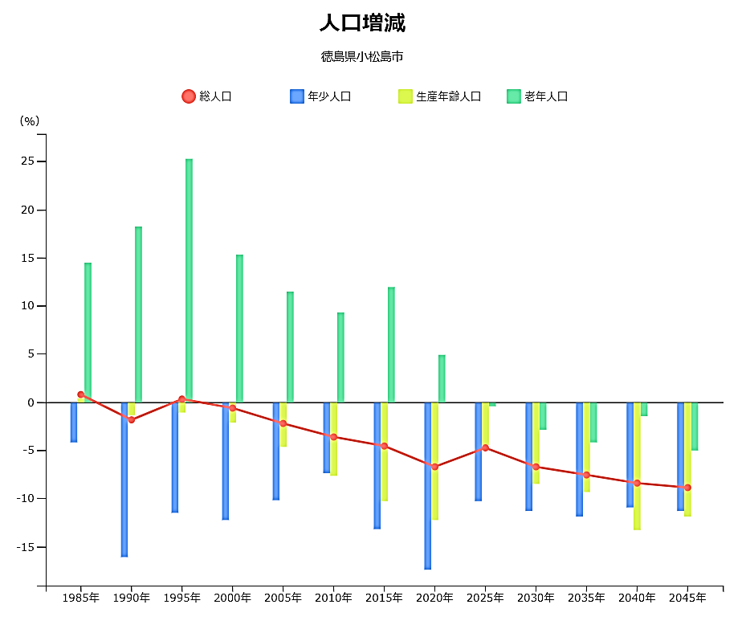
出典の表示
調べたデータ（グラフ）には出典を表示する
記載例
・国勢調査（人口推計）
・美馬市HP 令和3年度創生会議資料
・内閣府HP 高齢運転者の交通事故の状況
・徳島新聞電子版(R3.3.9) 県内公立校一般選抜
HP等で調べた場合もURLだけではどこの記事かわからないので記事の出所がわかるように記載する
出典：RESAS 人口マップ（人口増減）

Slide 16
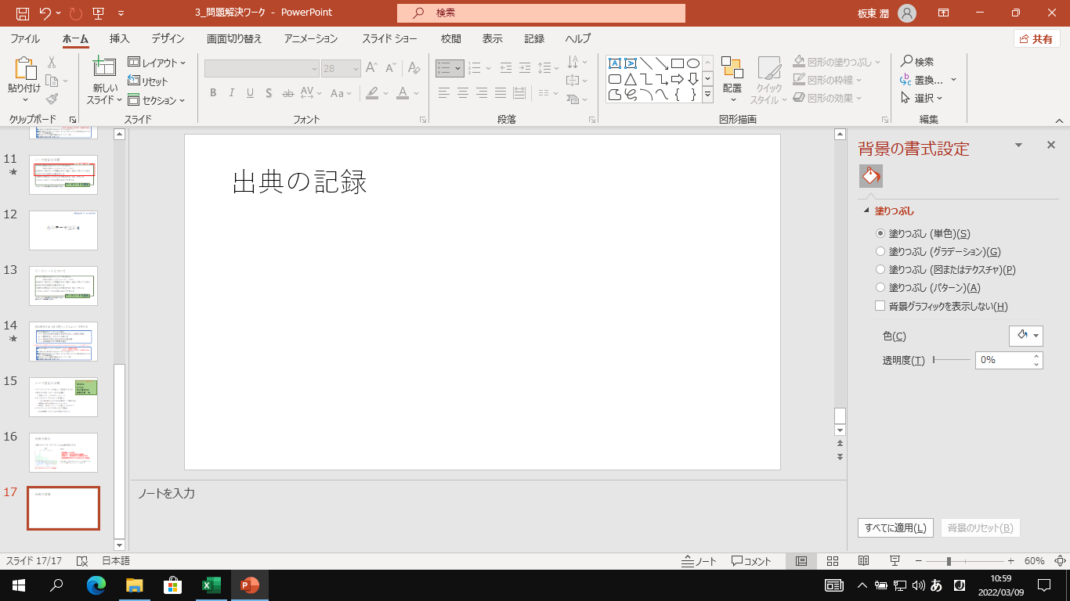
出典の記録
SnippingToolでグラフ等の画面を切り取り貼り付け
ノートの表示はここをクリック
記載されていたURL等をノートに貼り付け

Slide 17
中間発表について
〇月〇日（金）
4人程度のグループ内で中間発表
設定したテーマとその現状のデータについて
解決方法については発表しない
発表時間は2分程度
発表できる状態までスライドを作成しておくこと

Slide 18
発表の仕方例
私は美馬市について
○○～○○・・・ を問題点としてあげた
このグラフは～～ の推移を表しているグラフで平成20年ごろから急激に○○が減っているのがわかります。
また，このグラフは○○市のグラフです。○○市は美馬市とほぼ人口が同じです。比較してみると美馬市の減少がとても大きいことがわかります
以上のことから○テーマ○については深刻な問題となっていると考えられます。

Slide 19
問題解決のための4つのステップ
①問題点（理想の状態）
現状分析をして問題点のような状況がなければ問題点を変更する
②現状の分析
現状分析により原因等を考え、解決策につなげる。仮解決策から現状分析し分析結果によっては解決策を変更。これを繰り返す
③解決策の提案
④解決行動

Slide 20
解決方法を考える上での注意点
◇その解決方法は実施可能か？ 効果が出るのか？
◇解決方法を具体的にする
  5W1H法の活用
  いつ、どこで、だれが、なにを、どのように実施するのか
  なぜ、その解決方法にするのか
よくある良くない例
問題点：観光人口の減少 理想：地域観光の活性化
解決方法：人が集まるようなイベントを実施する
×具体性が全くない
人が集まるようなイベントとは何なのか？
Notes:
他には交通機関が脆弱なのでJRの本数を増やすとか、あらたに鉄道を引く、など現状からは無理な解決方法が提案される場合があります
他には若者流出を止めるために若者が興味を持つような大企業の誘致とか日本の地域情勢が変わらないと実現できないような
提案をする場合もあります。どちらの場合も問題点の具体化・焦点化ができていないことに問題があると思います
前の場合は交通機関が無いことでどんな人がどんな時に困っているのかということが絞り込めていれば実現可能な解決方法に繋がるのでは
ないかと思います。例えば、自動車に乗れない高齢者が買い物にいけなくて困っているとか・・・ 絞り込めれば高齢者のためのネット通販相談所を地域に作るとか各地域に訪問販売カーを向かわせるとか・・・具体的な解決方法が考えられます。
解決方法が実施可能かどうか よく考えるようにうながしてください。

Slide 21
スライド作成上の注意点
デザインの調整をすると凝りだして時間がかかるので内容が一通りできてからデザインの調整にかかること
配布した様式にしたがって作成する
  まずは内容（ストーリー）を整える
デザインの調整
  文章ではなくキーフレーズに 重要！
  文字フォントの色や大きさ
  全体の色使いや画像等の大きさの調整
  効果的なアニメーションをつける
発表時間は5分程度
  5分程度で発表できる内容にする
  スライドに書いてある内容を読むのではなく説明することをイメージする

Slide 22
グループ発表について
〇月〇日（金）
５人程度のグループ内で発表
発表時間は各5分程度
冬休みの間に発表できる状態まで必ず完成しておくこと

